Slide 1
Тема выступления: «Творческое конструирование как средство развития детей в детском саду»
Подготовила: Воспитатель МБДОУ "Крепыш" Петюренко С.Ю.

Slide 2
Наборы для творческого конструирования

Slide 3
«Деревня гномов»

Slide 4
«Пейзаж»

Slide 5
«Коническая башня»

Slide 6
Наборы для творчества большой и малый

Slide 7
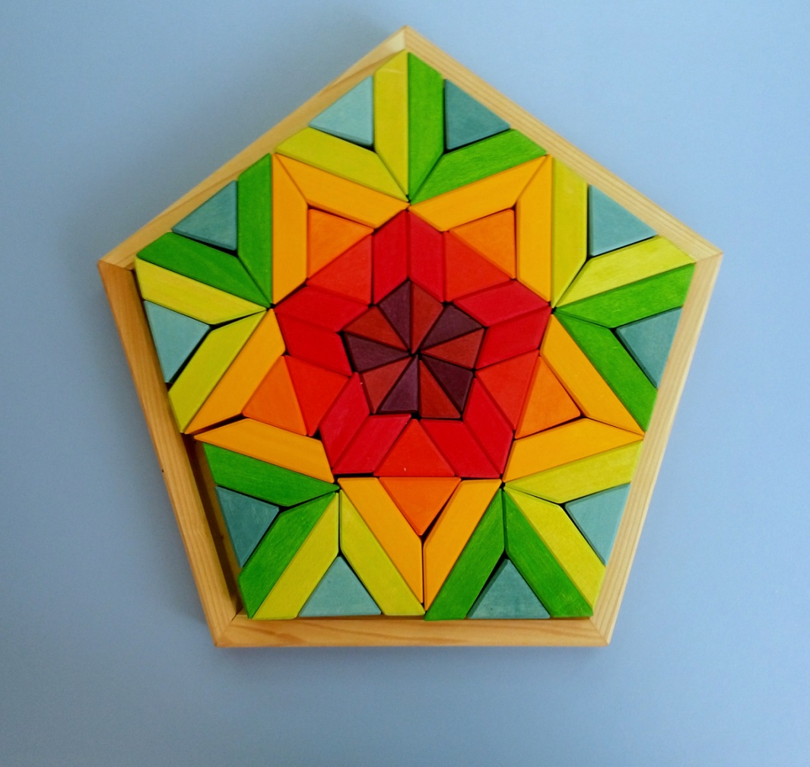
Цветные орнаменты: орнамент в круге «Цветы, орнамент в пятиугольнике «Лилия»

Slide 8
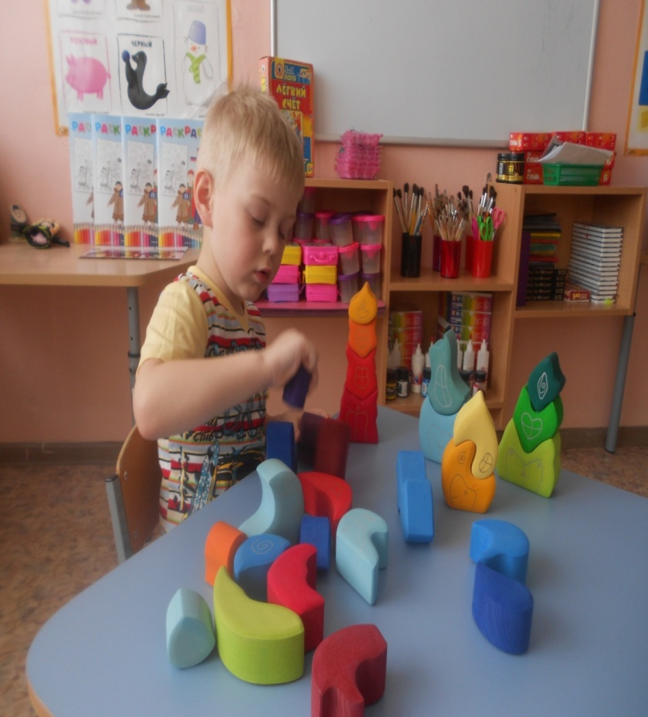
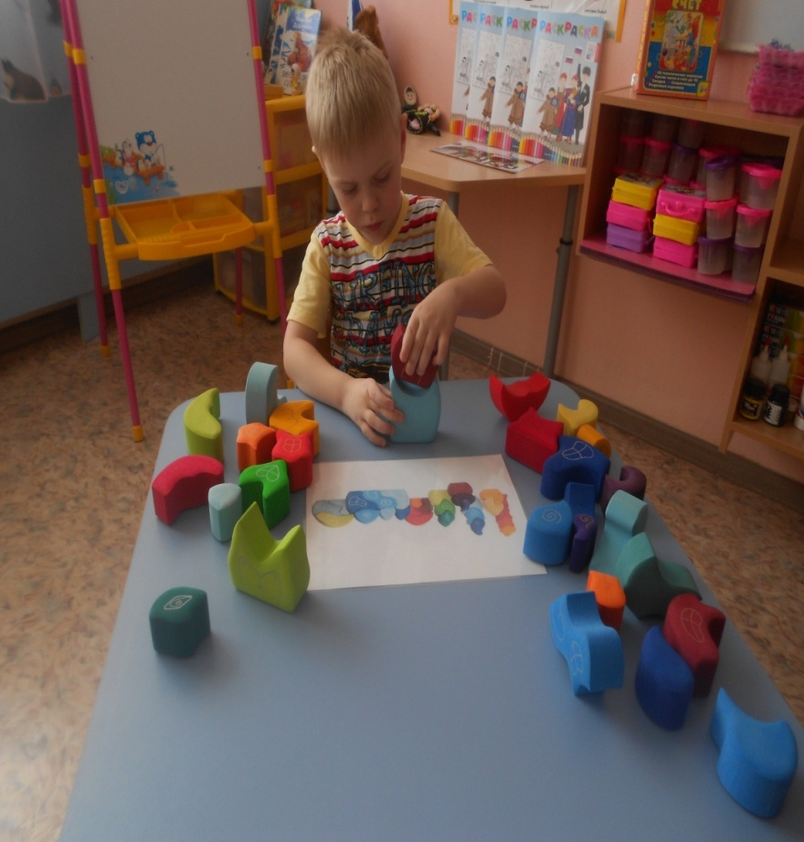
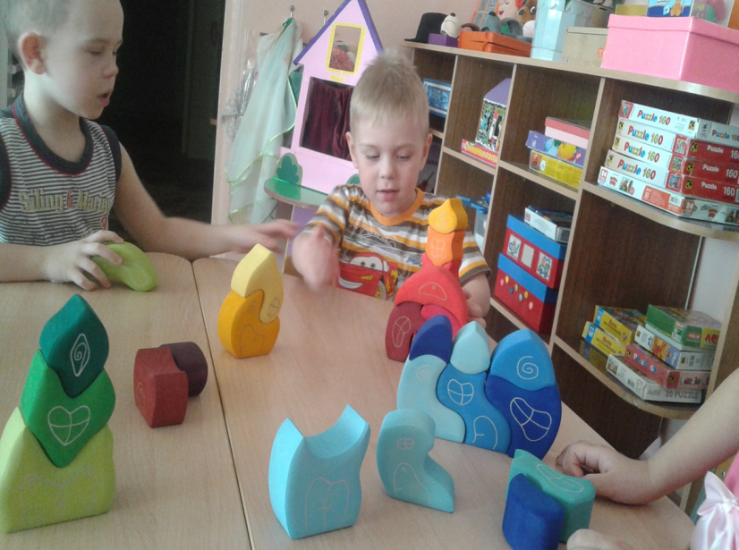

Slide 9
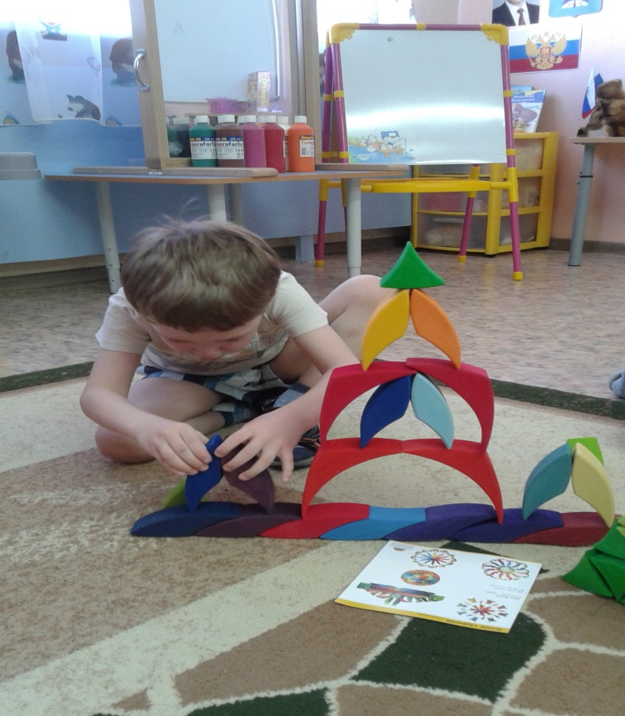
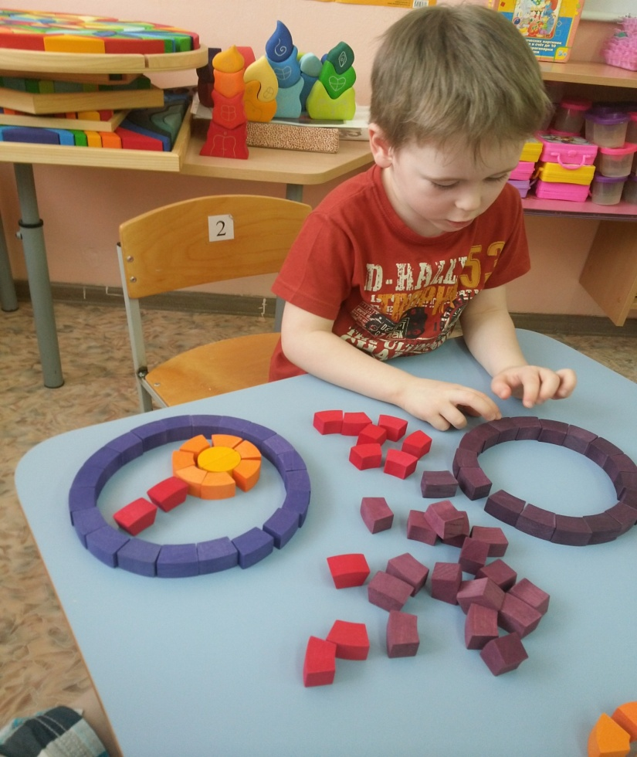
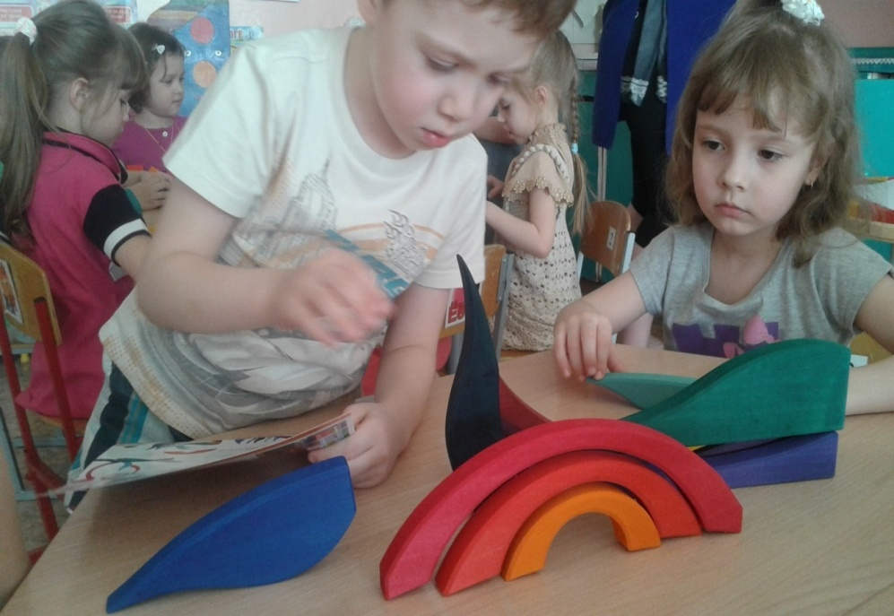

Slide 10
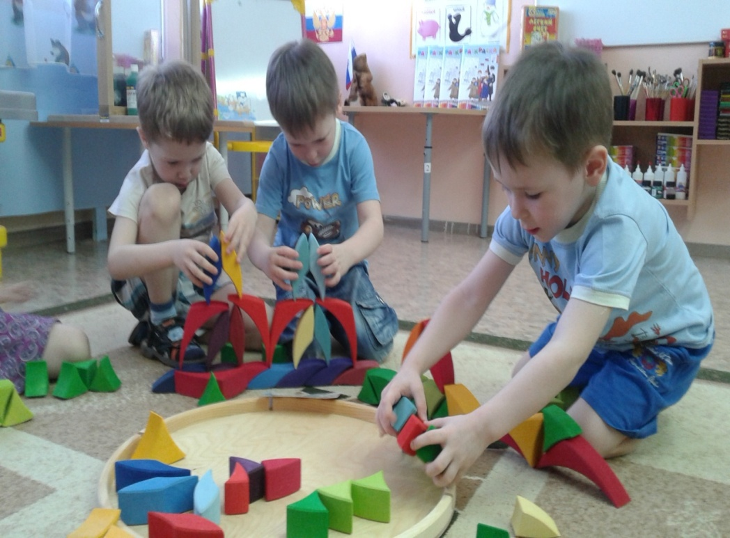
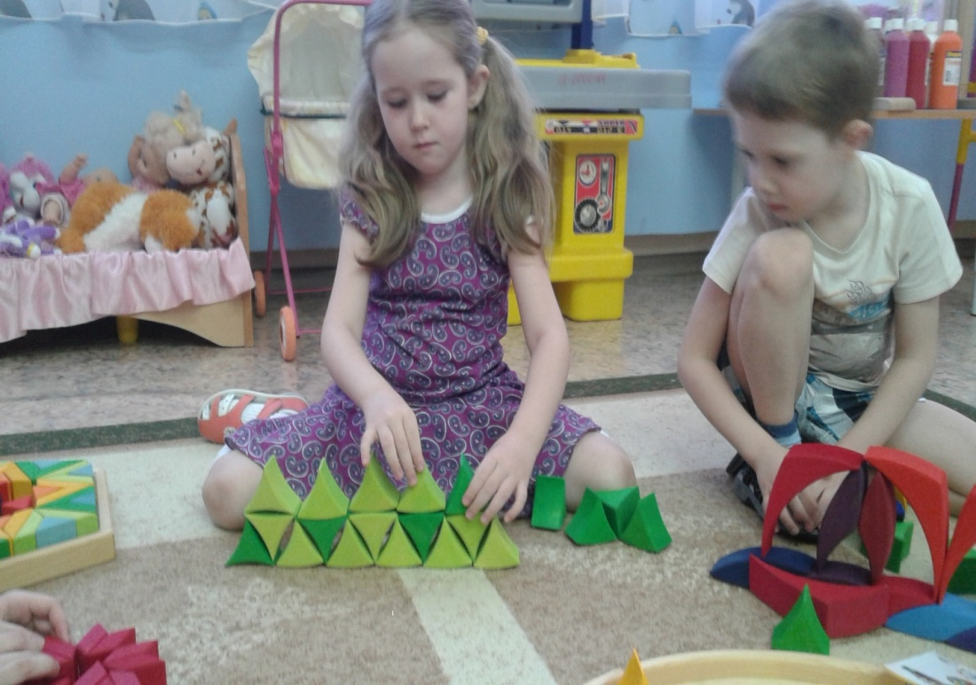
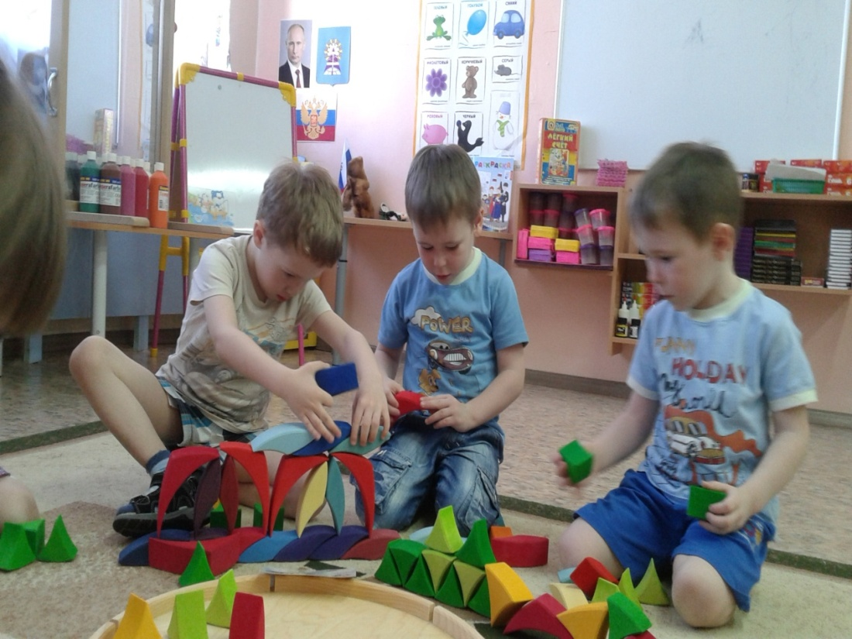

Slide 11
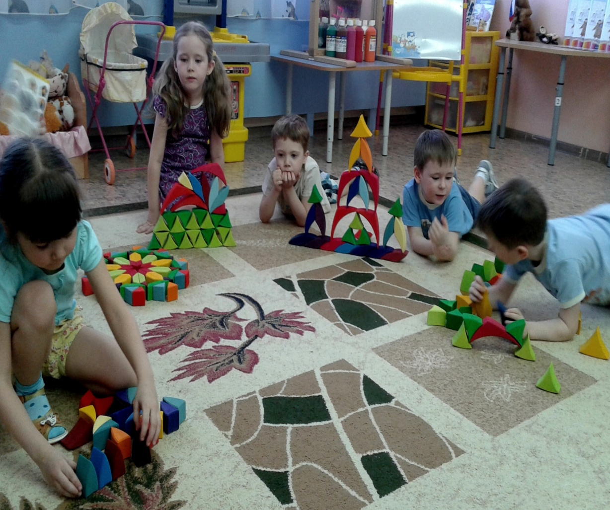
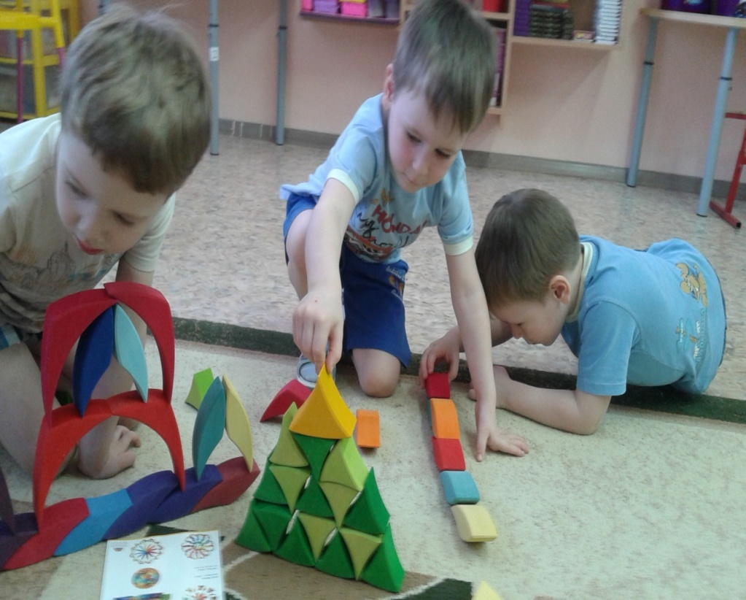

Slide 12
«Волшебная страна»

